Slide 1
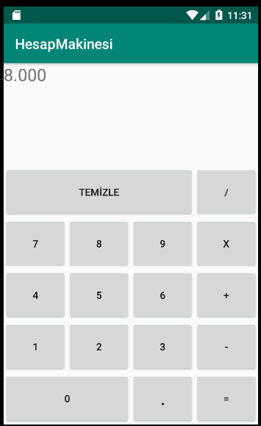
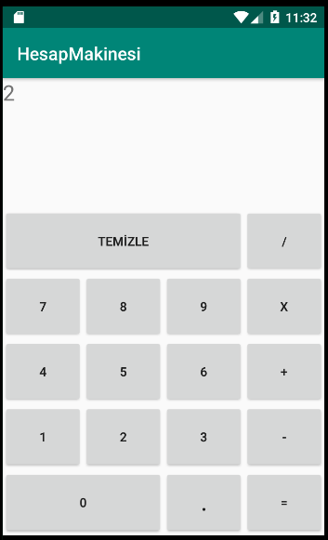
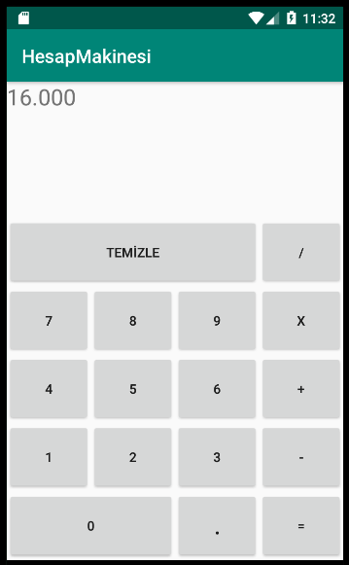
TUŞ TAKIMLI HESAP MAKİNESİ ÖRNEĞİ
Bu örnekte önceki hesap makinesi örneğinden farklı olarak EditText ile sayı girişi yapmak yerine tuş paneli tasarlayacağız.
Kullanıcı rakam butonlarına tıklayarak 1.sayıyı girecektir.
Daha sonra bir işlem seçmektedir. İşlem seçilince metin kutusu temizlenmektedir.
Kullanıcı 2. sayıyı girecektir.
= işaretine tıklanınca, seçilmiş olan işleme göre hesaplama yapılıp, sonuç metin kutusuna yazdırılmaktadır.

Slide 2
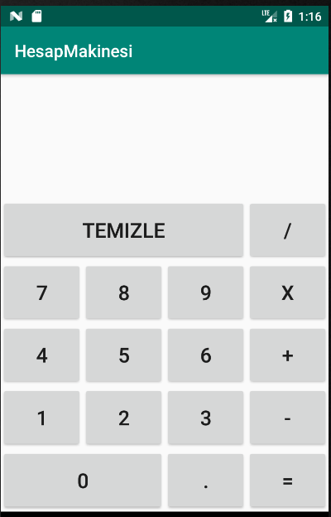
TUŞ TAKIMLI HESAP MAKİNESİ ÖRNEĞİ
Butonları işlevlerine göre değerlendirirsek yandaki gibi bir
gruplama altında değerlendirebiliriz.
Rakam butonları
İşlem butonları
Eşittir butonu
Nokta butonu
Temizle Butonu

Slide 3
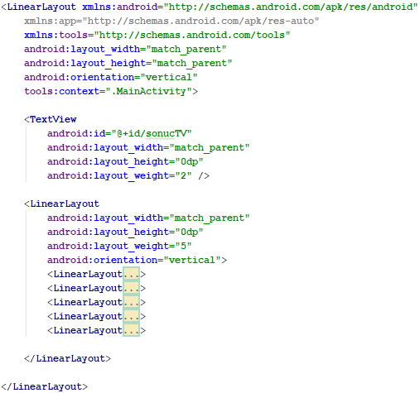
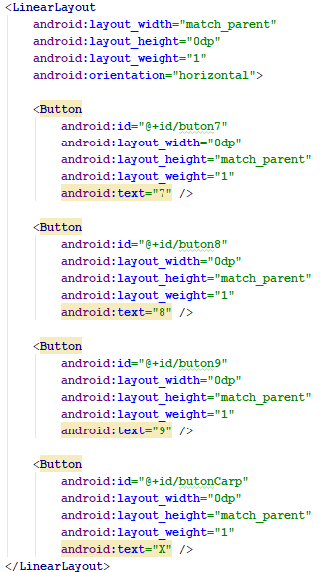
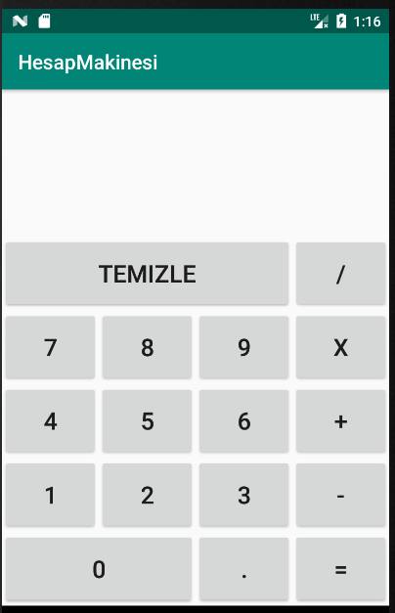
Ana LinearLayout içindeki, tasarımımız onucu göstereceğimiz bir TextView ve bunun altında dikey(vertical) bir LinearLayout’tan oluşmaktadır. Bunların yükseklikleri 2 ve 5 ağırlığına sahiptir.
Bu LinearLayout ise yükselikleri eşit yatay(horizontal) LinearLayout’lar içermektedir.
Bu LinearLayout içindeki butonların genişliği ağırlık ile belirlenmiştir.
2
5

Slide 4
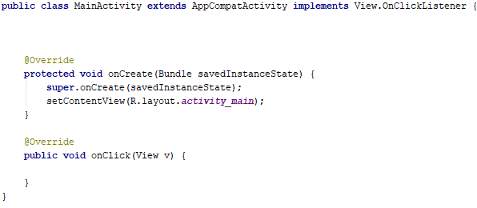
Önce rakam butonlarına tıklanınca TextView içinde sayı yazdırma kısmını yapalım.
Bu butonların dinleyicisi olarak sınıfın kendisine dinleyici özelliği kazandıralım. Bunun için View.OnClickListener arayüzünü uygulatırız(implement). Bu arayüzün, doldurmak zorunda olduğumuz onClick metoduna daha sonra bakalım.

Slide 5
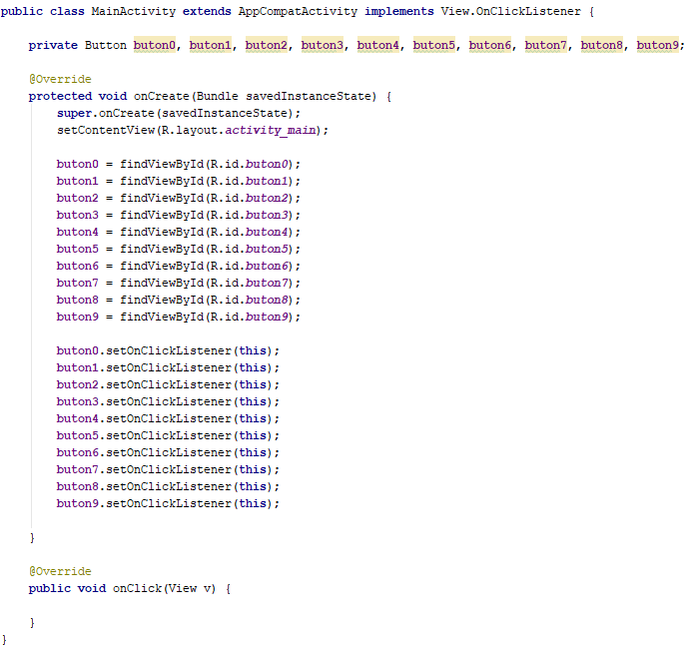
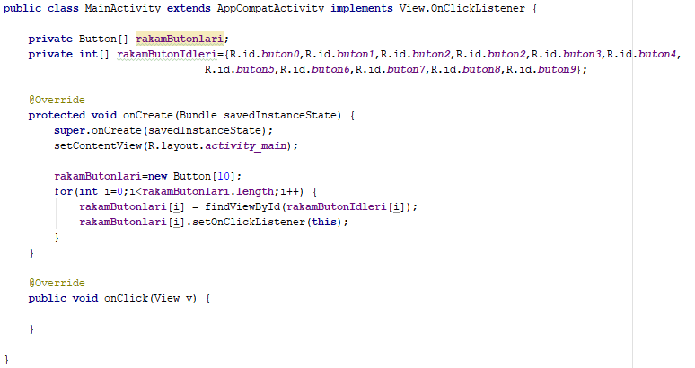
Rakam butonlarını id’leri ile bulup dinleyici atayalım.
Bu işlem için tek tek Button değişkeni oluşturmak yerine elemanları Button nesneleri olan bir dizi oluşturabiliriz. Dizinin i. elemanı i. butonu temsil etsin.
Buton id’lerini (id’ler aslında bir tamsayıyı temsil ettiği için) de bir int dizisi içinde saklayabiliriz.
Sonuçta soldaki kodu for döngüsü kullanarak aşağıdaki biçimde basitleştirebiliriz.

Slide 6
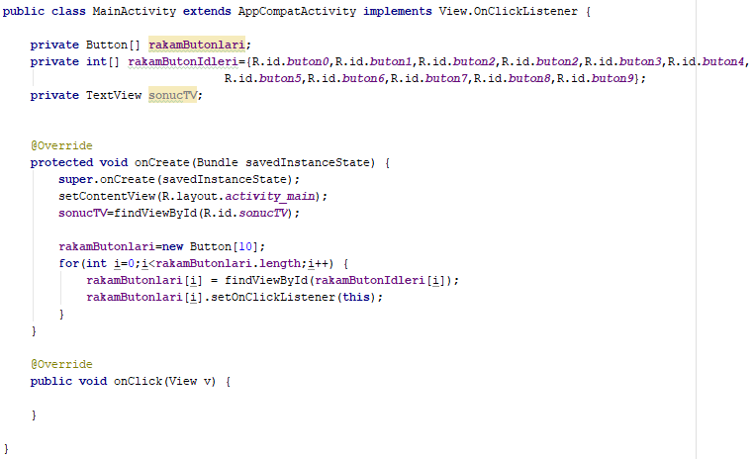
Sonraki aşamaya geçmeden önce sonucTV TextView’ini tanıtalım.

Slide 7
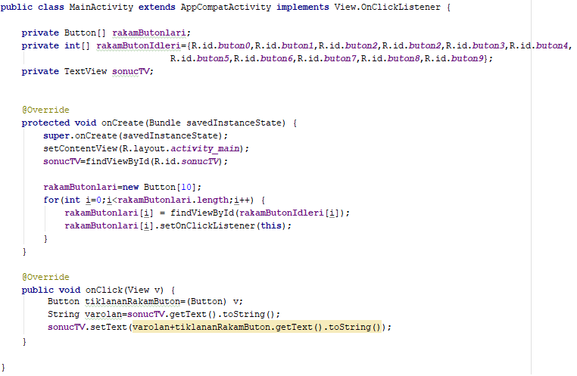
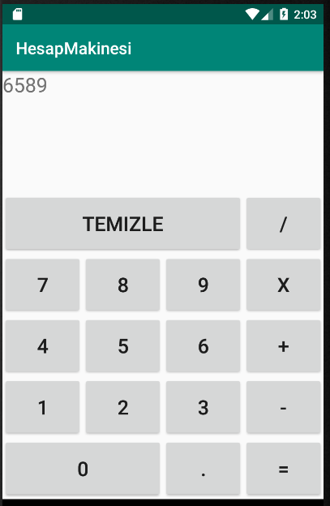
Şimdi rakam butonlarının dinleyici metodunu dolduralım. Burada parantez içindeki v View nesnesi hangi tıklanan butondur. v’nin idsini karşılaştırarak tıklanan butonun kaçıncı buton olduğunu buluruz.
Buna göre TextView içindeki stringi alıp ucuna eklenen sayıyı ekleyerek yeniden sonucTV’ye yazarız.

